Slide 1

Název školy | Základní škola a mateřská škola, Jetřichov, okres Náchod
Autor | Šárka Matějová
Datum | 24.10.2012
Název | VY_52_INOVACE_ _T. G. Masaryk
Ročník | 4.
Číslo projektu | CZ.1.07/1.4.00/21.0835

Slide 2
Anotace:
listy slouží k přehlednému doplnění výuky
pro žáky 4. ročníku
pracovní list slouží k upevnění znalostí

Slide 3

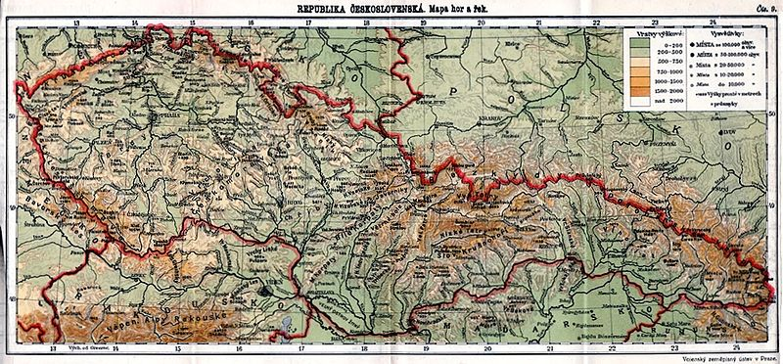
NOVÝ STÁT NA MAPĚ
28. října 1918
Československá republika
jeden z nových států střední Evropy
Čechy + Morava + Slezsko + Slovensko
a Podkarpatská Rus

Slide 4
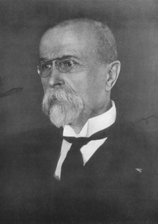
Tomáš Garrigue Masaryk
první prezident
samostatné Československé republiky
filozof novinář
politik
pedagog
zastánce pravdy – realista
usiloval o demokracii
zasloužil se o vznik samostatného
nezávislého státu
PREZIDENT OSVOBODITEL

Slide 5

T. G. Masaryk (1850 – 1937)
narodil se v Hodoníně v chudé rodině
studoval na Moravě gymnázium
od 15 let se živil sám
po maturitě studium FF ve Vídni
oženil se s dcerou
newyorského
podnikatele –Charlottou
přednášel na univerzitě v Praze
psal do novin

Slide 6
BUDU SI PAMATOVAT …..
1. Přesné datum kdy vznikla Československá
republika a kdo byl její první prezident?
28. 10. 1918 Tomáš Garrigue Masaryk
2. O co usiloval T. G. Masaryk?
o samostatný stát a demokracii
3. Který den je státním svátkem
Den vzniku samostatného československého
státu?
4. Byl T. G. Masaryk také pedagog a novinář?
ano
28. říjen

Slide 7
Citace
AUTOR NEUVEDEN. wikipedia [online]. [cit. 10.3.2013]. Dostupný na WWW: http://cs.wikipedia.org/wiki/Soubor:Tom%C3%A1%C5%A1_Garrigue_Masaryk_1925.PNG
VZÚ V PRAZE. wikipedia [online]. [cit. 10.3.2013]. Dostupný na WWW: http://cs.wikipedia.org/wiki/Soubor:R%C4%8Cs._Mapa_hor_a_%C5%99ek.jpg
Kliparty volně dostupné www.office.microsoft.com

